Slide 1
Inovasi Penutup Keran Otomatis Dengan Total Putaran Turbin Sebagai Batas Waktu Kran Berputar

Slide 2




Kelompok A
M. Agil Syaifullah Daulay
Ariski Myardi
Syahla Setia Pratiwi
Dwi Agus Cahyo Ilahi

Slide 3
01
Pendahuluan

Slide 4
Latar Belakang
01
04
02
05
03
06
Mengidentifikasi fenomena
pemborosan air dan
kebocoran air
Mengkaji konsep penutup keran otomatis
Studi literatur tentang teknologi penghematan air dan pengendalian otomatis aliran air
Mengidentifikasi pemanfaatan total putaran turbin sebagai batas waktu kran berputar
Mengidentifikasi kebutuhan akan solusi
Merancang alat penutup keran
otomatis

Slide 5
Perumusan Masalah
01
03
Bagaimana cara kerja alat penutup keran otomatis dengan total putaran turbin sebagai batas waktu kran berputar?
Bagaimana desain dan rancangan alat penutup keran otomatis ini dapat direalisasikan?
02
04
Apa aplikasi mekanisme kerja alat ini dan apa manfaatnya dalam penghematan air?
Apakah alat digunakan pada masyarakat hemat energi?

Slide 6
Tujuan
01
02
03
Menjelaskan cara kerja alat penutup keran otomatis dengan total putaran turbin sebagai batas waktu kran berputar.
Mengidentifikasi manfaat dan keunggulan penggunaan alat ini dalam menghemat air.
Merancang desain alat penutup keran otomatis yang efektif dan efisien.

Slide 7
Manfaat
01
02
03
Mencegah kebocoran atau tumpahan air karena keran yang lupa ditutup.
Mengurangi risiko kerusakan yang disebabkan oleh aliran air yang terus-menerus.
Kemudahan penggunaan tanpa perlu mengontrol aliran air secara manual.

Slide 8
02
Landasan Teori

Slide 9
Landasan Teori
01
04
Gerak melingkar adalah gerakan benda mengelilingi suatu titik tetap dengan lintasan berupa lengkungan atau lingkaran, seperti yang terjadi pada turbin.
IM 2, yaitu induksi magnetik, digunakan dalam dinamo pada turbin untuk mengubah medan magnet menjadi arus listrik.
05
02
Generator adalah alat yang mengubah energi mekanik menjadi energi listrik dalam konteks pembangkit listrik.
Gerak melingkar adalah gerakan benda mengelilingi suatu titik tetap dengan lintasan berupa lengkungan atau lingkaran, seperti yang terjadi pada turbin.
03
06
Turbin digunakan dalam penutup keran otomatis untuk mengubah energi fluida menjadi energi mekanik saat air mengalir melalui keran.
Arduino digunakan dalam sistem penutup keran otomatis untuk melengkapi cara kerja dengan memproses data putaran turbin sebagai batas waktu kran berputar.

Slide 10
03
Metode Penelitian

Slide 11
Metode Penelitian
Identifikasi dan Solusi Masalah
Studi Literatur
Penelitian ini merancang sistem yang terdiri dari sensor turbin, aktuator, dan logika kontrol untuk mengendalikan keran.
Sensor putaran turbin digunakan untuk mengukur total putaran turbin saat air mengalir melalui keran.
Penelitian ini berfokus pada pengembangan sensor yang akurat dan efisien serta teknik pemantauan otomatis untuk mengukur dan memantau aliran air secara real-time.
Mengurangi pemborosan air karena alat ini dapat mengurangi jumlah air yang terbuang percuma.
Alat ini dapat membantu menjaga ketersediaan dan kualitas sumber daya air yang terbatas. Alat ini berkontribusi pada konservasi sumber daya air secara keseluruhan.
Memberikan kemudahan bagi penggunakarena tidak perlu menutup keran secara manual

Slide 12
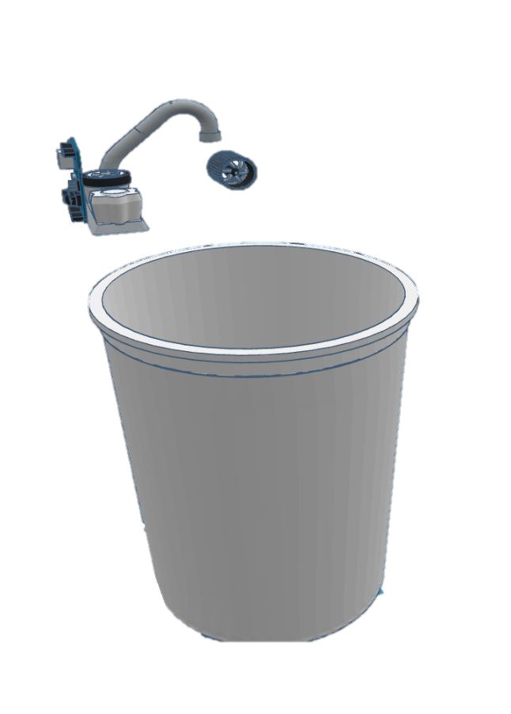
Desain Alat & Fungsi
Arduino Uno
Turbin
Memerintah turbin 2 untuk berputar
Untuk menentukan batas putaran
Turbin 2
Wadah
Berputar menutup keran
Untuk menampung air
Keran
Untuk mengalirkan air

Slide 13


Pengukuran & Pengujian
Perhitungan untuk Alat
Perhitungan untuk Turbin
$$f=\frac{n}{t}=\frac{240}{60}=4Hz$$
$$ω=2πf=2π\left(4\right)=8π\frac{rad}{s}$$
$$v=ωr=\left(8π\right)\left(0,1\right)=0,8π m/s$$
$ω=\frac{∆θ}{∆t} →∆θ=ω∆t=\left(8π\right)\left(60\right)=480π rad$
$Waktu yang diperlukan=\frac{30}{0,1}=300 s$
$$Putaran Turbin=240 \left(\frac{300}{60}\right)=1200 putaran$$

Slide 14
Flowchart
Start
Keran Menutup
Air Mengalir
Turbin 2
Stop
Turbin 1
Arduino UNO
Wadah Penampung
Battery
Air Penuh

Slide 15
Cara Kerja Alat
01
Turbin berputar karena terkena aliran air.
Arduino mendeteksi saat putaran turbin mencapai batas yang ditentukan.
Putaran turbin tersebut mengaktifkan mekanisme penutup pada keran.
02
03
04
05
06
07
Air mengalir melalui keran dan mengenai turbin.
Putaran turbin dihitung oleh alat yang terhubung dengan arduino.
Setelah mencapai batas, turbin yang berada di keran berputar.
Mekanisme penutup berputar dan menghentikan aliran air melalui keran.

Slide 16
Analisis
Sistem yang dijelaskan terdiri dari beberapa komponen utama. Pertama, ada turbin yang berfungsi berputar saat air mengalirinya. Turbin ini memiliki sensor yang menghitung putaran dan memberikan sinyal ke Arduino. Putaran turbin ditentukan hingga wadah tempat air mengalir menjadi penuh. Kemudian, Arduino menerima sinyal dari turbin saat putaran yang ditentukan tercapai. Arduino menggunakan daya dari baterai untuk memutar turbin pada keran, sehingga keran tertutup dan menghentikan aliran air. Semua komponen ini dihubungkan menggunakan kabel jumper sebagai penghubung. Dengan demikian, sistem ini mengotomatisasi penutupan keran saat wadah air terisi penuh, menggunakan turbin, Arduino, dan baterai sebagai bagian utamanya.

Slide 17
Kesimpulan
Inovasi "Penutup Keran Otomatis" membantu mengatasi krisis air dan pemborosan air yang berlebihan. Alat ini menggunakan putaran turbin sebagai batas untuk menghentikan aliran air saat mencapai level penuh. Keunggulannya termasuk penghematan air dan listrik, serta memberikan ketenangan hati kepada pengguna. Meskipun terdapat ketidakpastian dalam pengukuran putaran turbin, alat ini tetap berfungsi maksimal. Penting untuk menjaga keamanan alat agar tahan lama.

Slide 18
Saran
Saran yang dapat diberikan, yaitu pembuatan alat, dapat lebih baik lagi dengan membuat alat menjadi lebih ringkas, dan memiliki wadah yang tahan terhadap air, sehingga alat alat elektronik seperti arduino dan baterai tidak terkena percikan atau rendaman air.

Slide 19
Tabel Kontribusi
25%
25%
25%
25%
M. Agil Syaifullah Daulay
Ariski Myardi
Dwi Agus Cahyo Ilahi
Syahla Setia Pratiwi

Slide 20
Thanks!

